Slide 1
Ausgangslage Beschaffungsprozess von Spielgeräten
Jugendamt – Büro für Kinder- und Jugendinteressen
Tiefbauamt - Stadtgrün
Gemeinsamer Start 2016
Vergabe- und Beschaffungszentrum
66/5 Stadtgrün

Slide 2
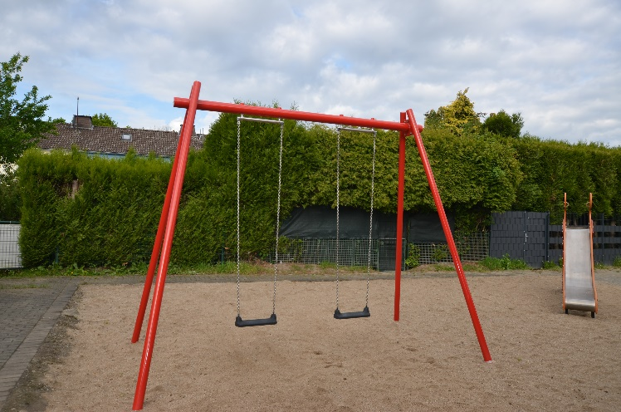
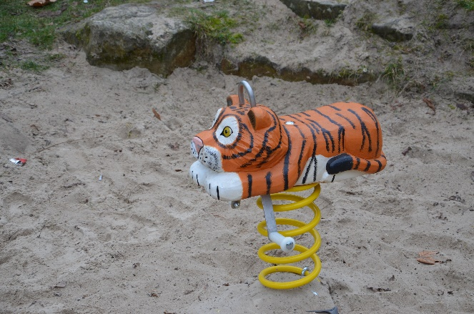
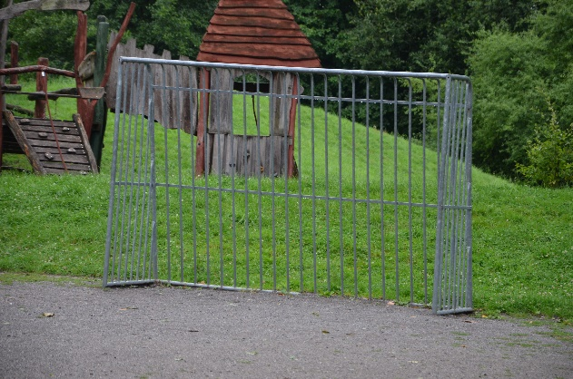
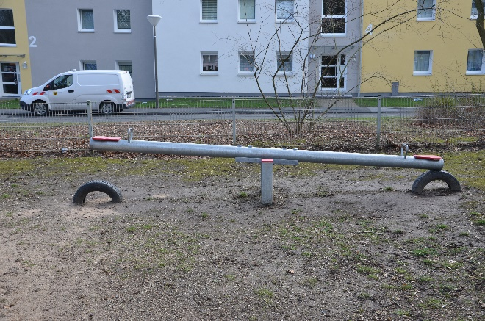
Ausgangslage Beschaffungsprozess von Spielgeräten
Spielgeräte Rahmenverträge
Standards und Rahmenvertragsbedingungen
für die Ausschreibung von typischen Spielgeräten
Zeitraum: 2016 - 2018
66/5 Stadtgrün

Slide 3
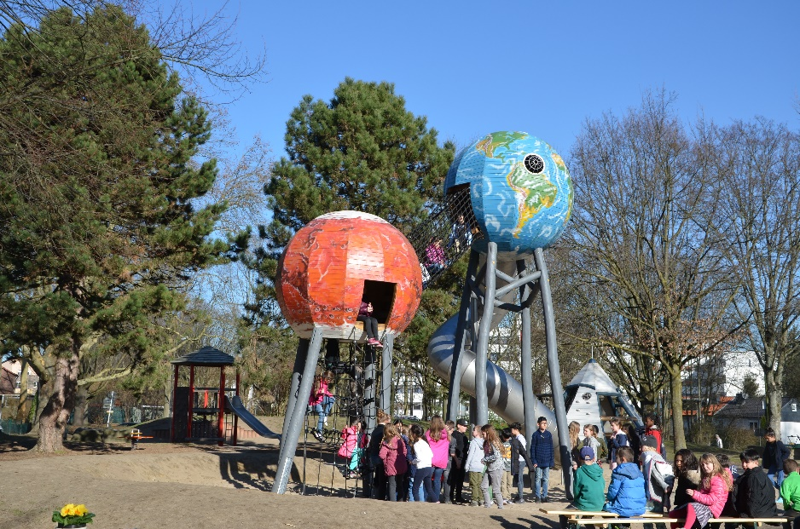
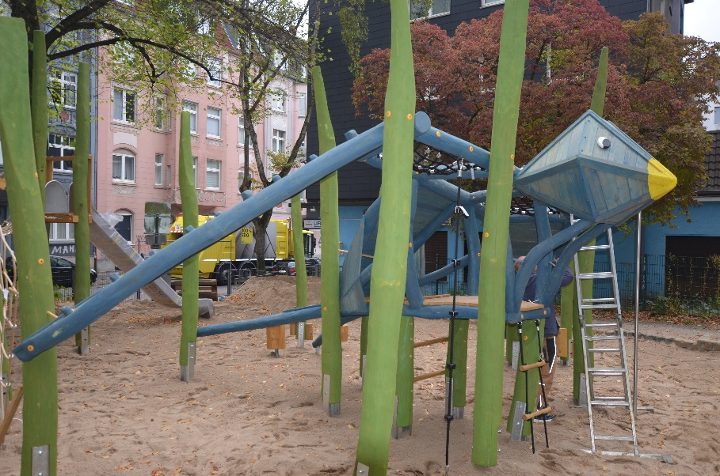
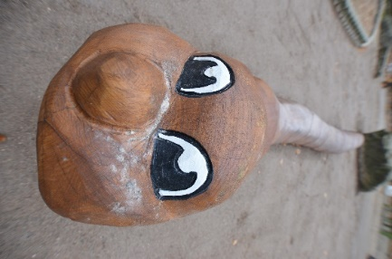
Ausgangslage Beschaffungsprozess von Spielgeräten
Großspielgeräte
mit Funktionalausschreibungen
Funktionalausschreibung: Ausschreibungsverfahren
mit pädagogischen und technischen Anforderungen
66/5 Stadtgrün

Slide 4
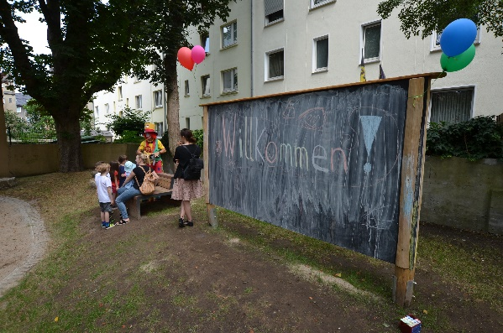
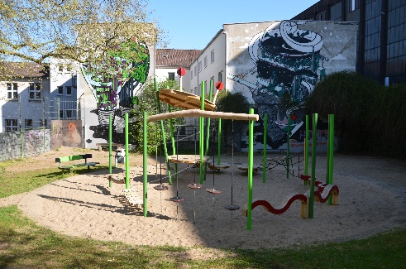
Erfahrungen
Rahmenverträge
Seit 2016 ca. 500.000 EUR Gesamtinvestition für Ersatz von Standardspielgeräten
Zeitraum wurde jedoch nicht wesentlich verkürzt
Insgesamt 225 Planungsaufträge erteilt
Zurzeit werden neue Rahmenverträge ausgeschrieben
66/5 Stadtgrün

Slide 5
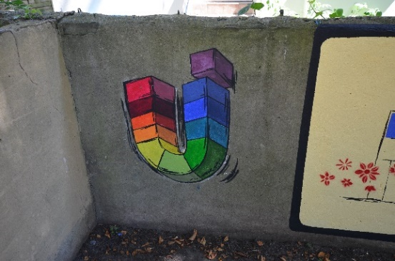
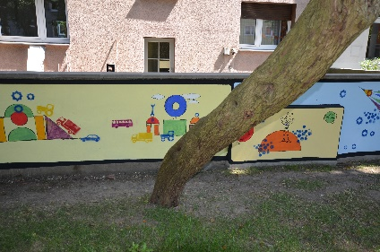
Erfahrungen
Funktionale Ausschreibungen
Seit 2017 werden hochwertige, wirtschaftliche und qualitative Ergebnisse erzielt
39 Ausschreibungsverfahren mit einem Auftragsvolumen von ca. 2 Millionen EUR
Funktionalausschreibung hat sich bewährt
15 Wochen von der Erstellung der Funktionalausschreibung bis zur Vergabe im Idealfall
Voraussetzung: ausreichende Bearbeitungsressourcen
Lieferzeiten von ca. 12 Wochen auf ca. 20 Wochen erhöht
66/5 Stadtgrün

Slide 6
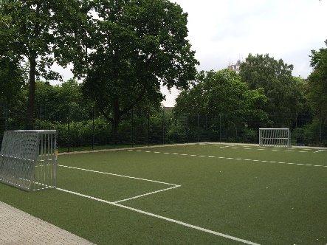
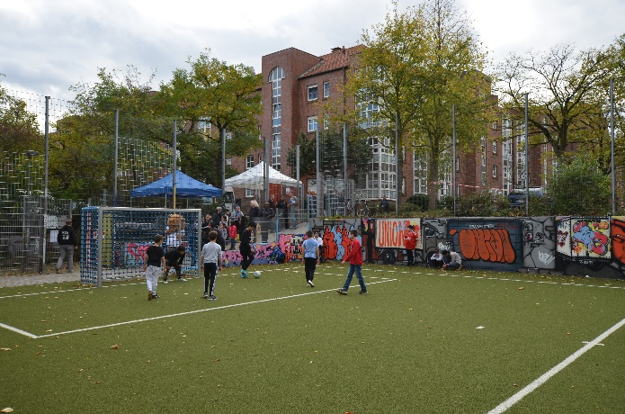
Ausblick
Weitere Entwicklung
Keine ausreichenden personellen Ressourcen im Bereich Planung Tiefbauamt - Stadtgrün
zwei zusätzliche Planstellen für Ingenieure*in der Fachrichtung Garten- und Landschaftsplanung
Zielsetzung
zeitnahe Umsetzung von Planungsaufträgen
Kostenschätzungen durch Fachplaner*in
66/5 Stadtgrün

Slide 7
Ausblick
Planungsaufträge 2020/2021
104 Maßnahmen, für die bereits Planungsaufträge an den Bereich Planung Tiefbauamt – Stadtgrün gestellt wurden
Dies beinhaltet 12 Maßnahmen zur Umgestaltung / zum Neubau
für die noch Beschlüsse des AKJF vorbereitet werden
66/5 Stadtgrün

Slide 8
Abschluss
Vielen Dank für Ihre Aufmerksamkeit!
66/5 Stadtgrün

